Slide 1














Slide 2

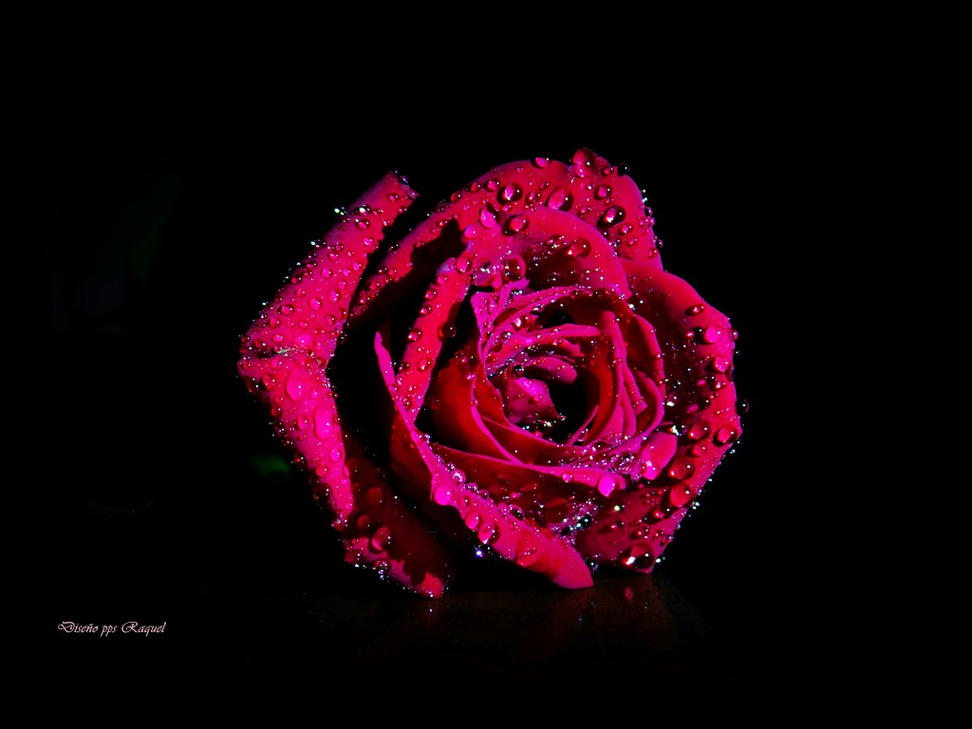
Cuando te das cuenta que quieres pasar el resto de tu vida con una persona, quieres que el resto de tu vida empiece lo antes posible

Slide 3



Slide 4


Durante la juventud creemos amar; pero solo cuando hemos envejecido en compañía de otro, conocemos la fuerza del amor

Slide 5

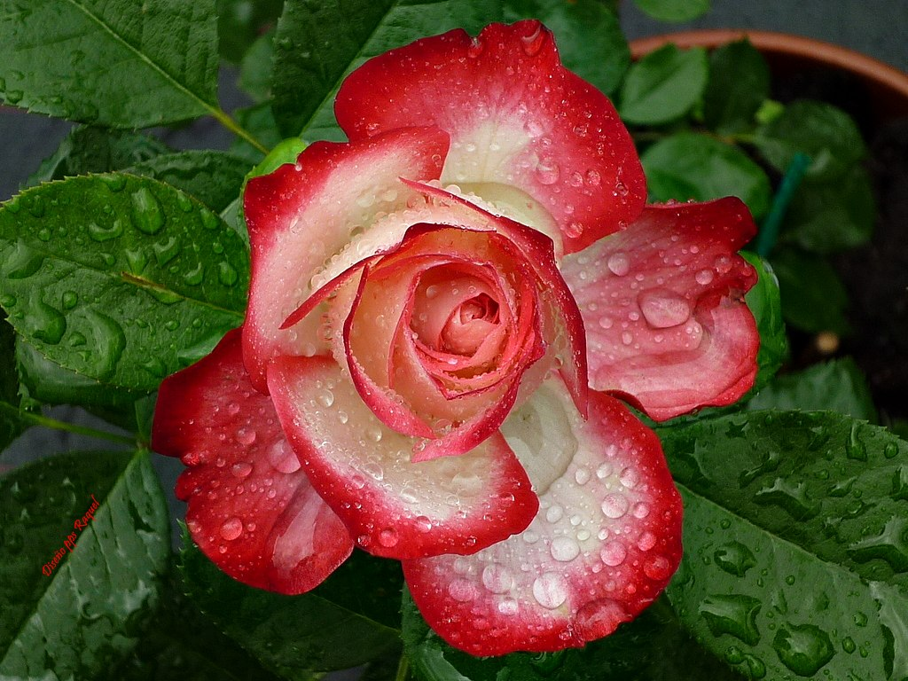

Slide 6


Te dejaré de amar el día que un pintor pinte sobre
su tela el sonido de una lágrima

Slide 7

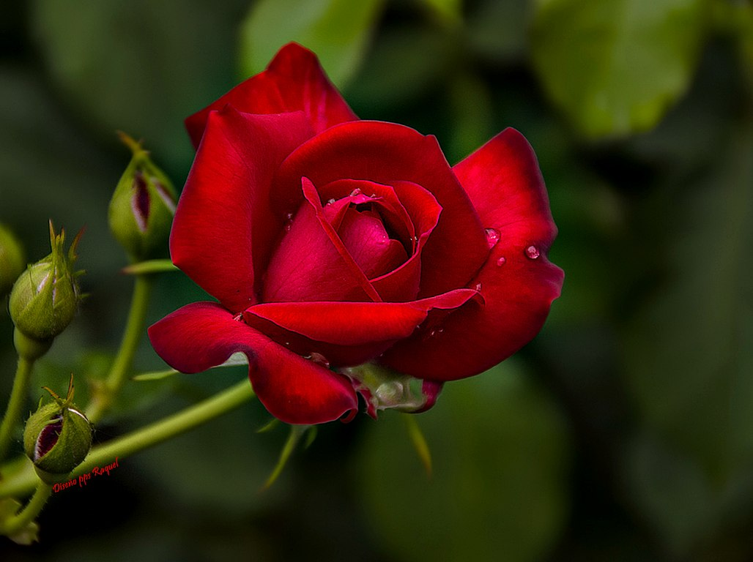

Slide 8

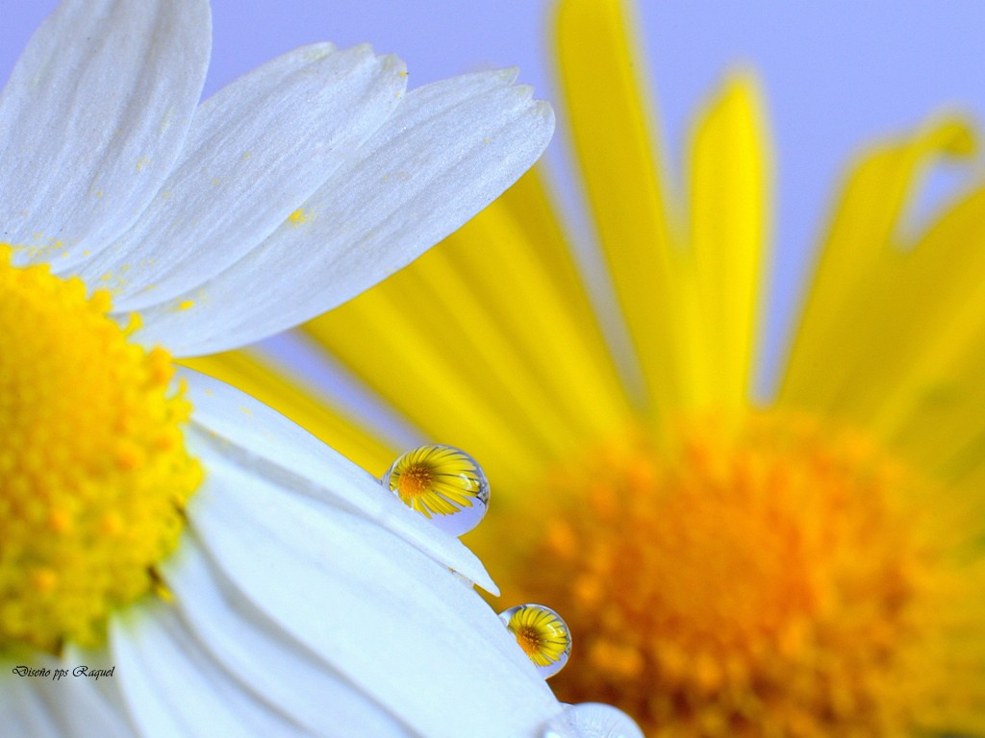
El deseo muere automáticamente cuando se logra; fenece al satisfacerse. El amor, en cambio, es un eterno deseo insatisfecho

Slide 9
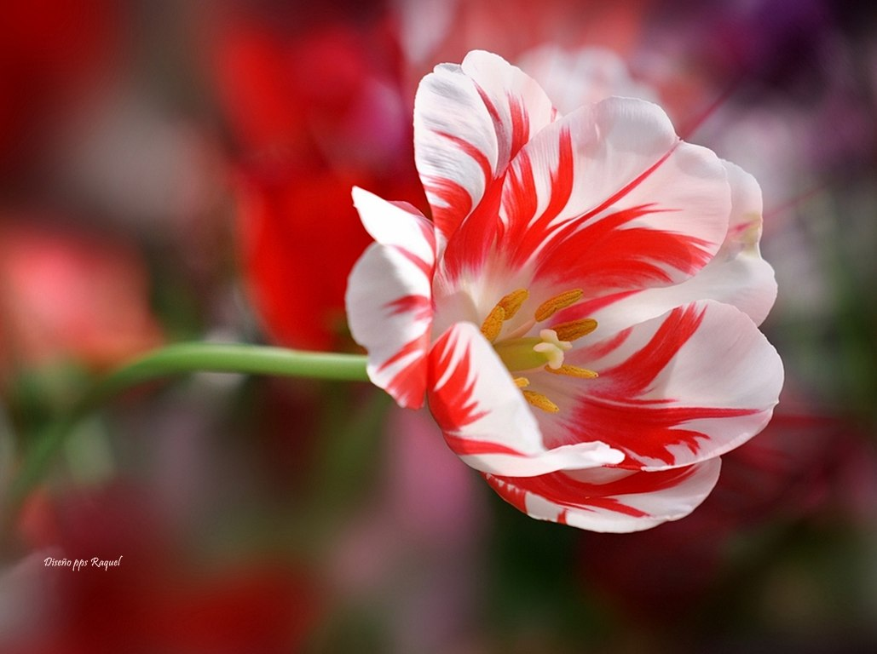


Slide 10

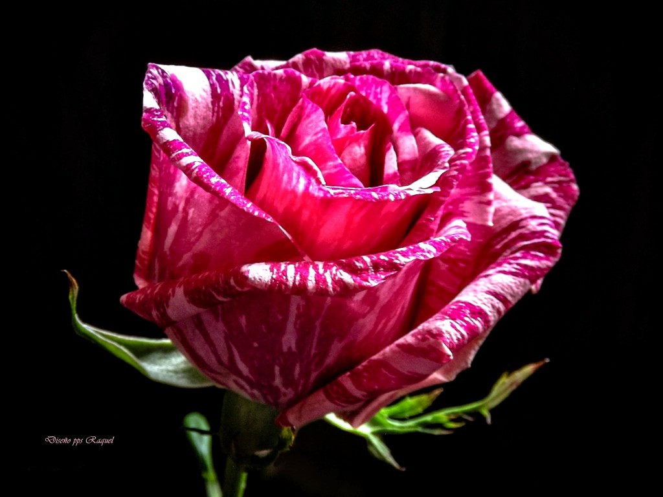
El sabio es sabio porque ama. El loco es loco porque piensa que puede entender el amor

Slide 11

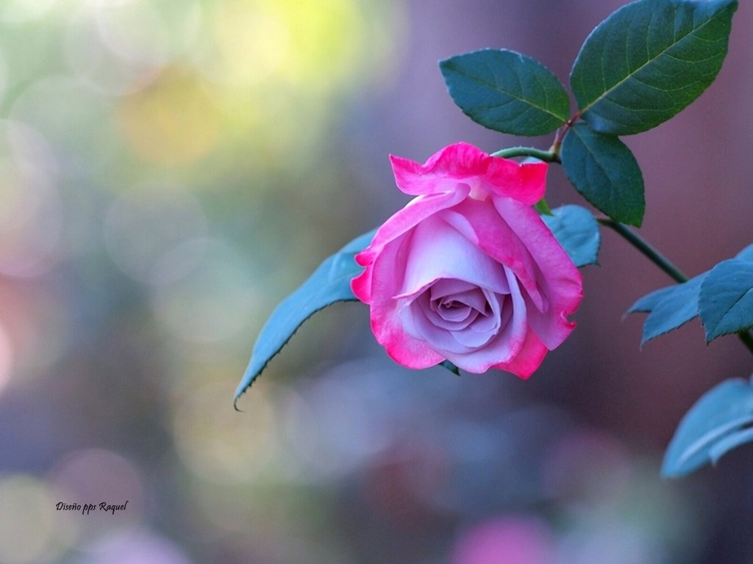

Slide 12

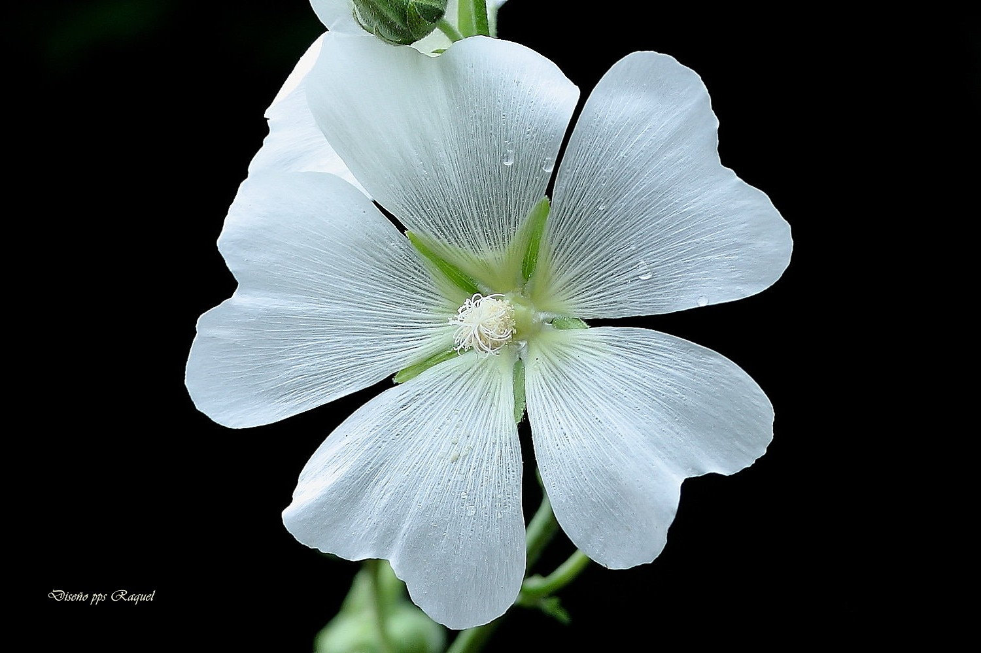
El corazón tiene razones que
la razón desconoce

Slide 13

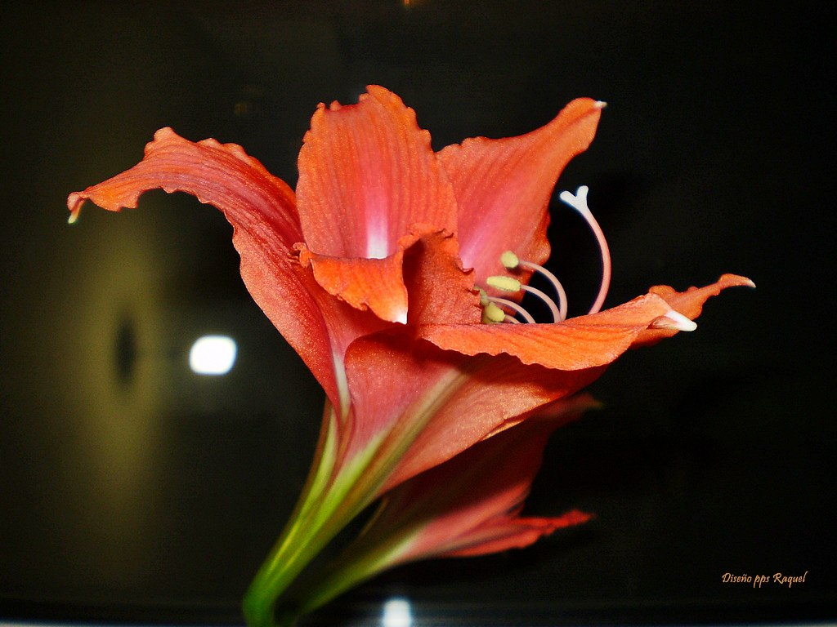

Slide 14

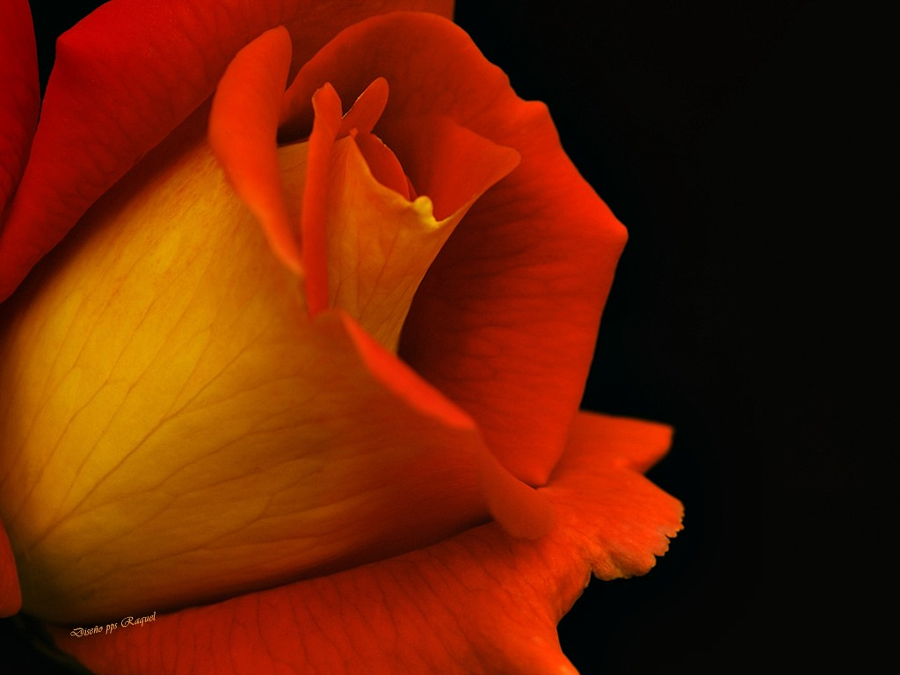
El verdadero amor no se conoce por lo que exige,
sino por lo que ofrece

Slide 15

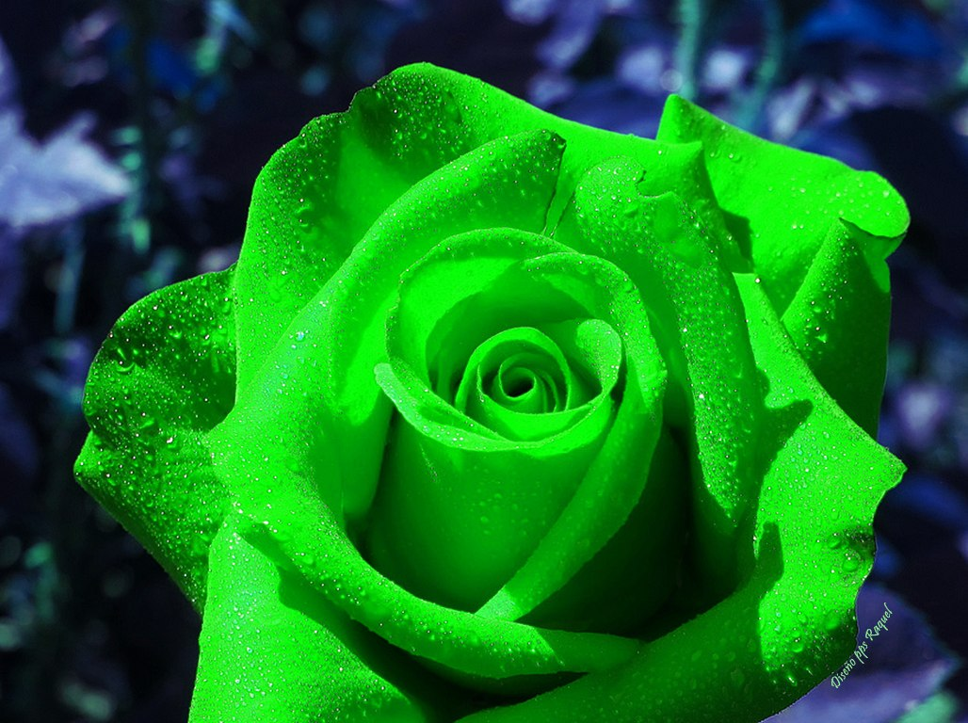

Slide 16


Puede uno amar sin ser felíz; puede uno ser felíz sin amar; pero amar y ser felíz es algo prodigioso

Slide 17

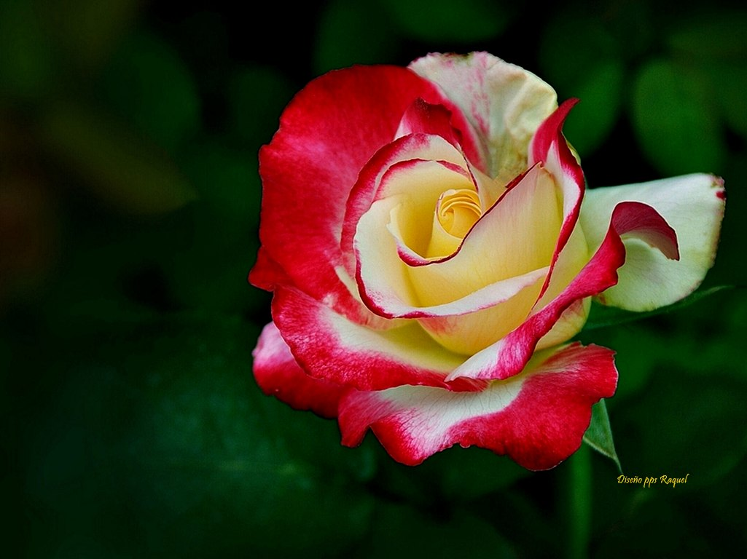

Slide 18


El genio del amor consiste en poner, en la unión, una diaria novedad

Slide 19

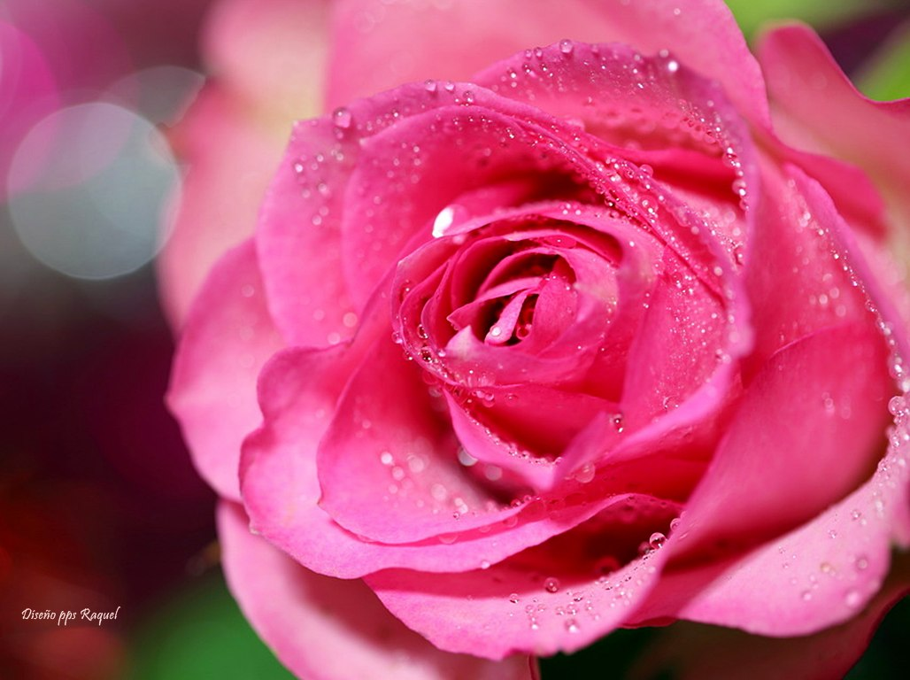

Slide 20

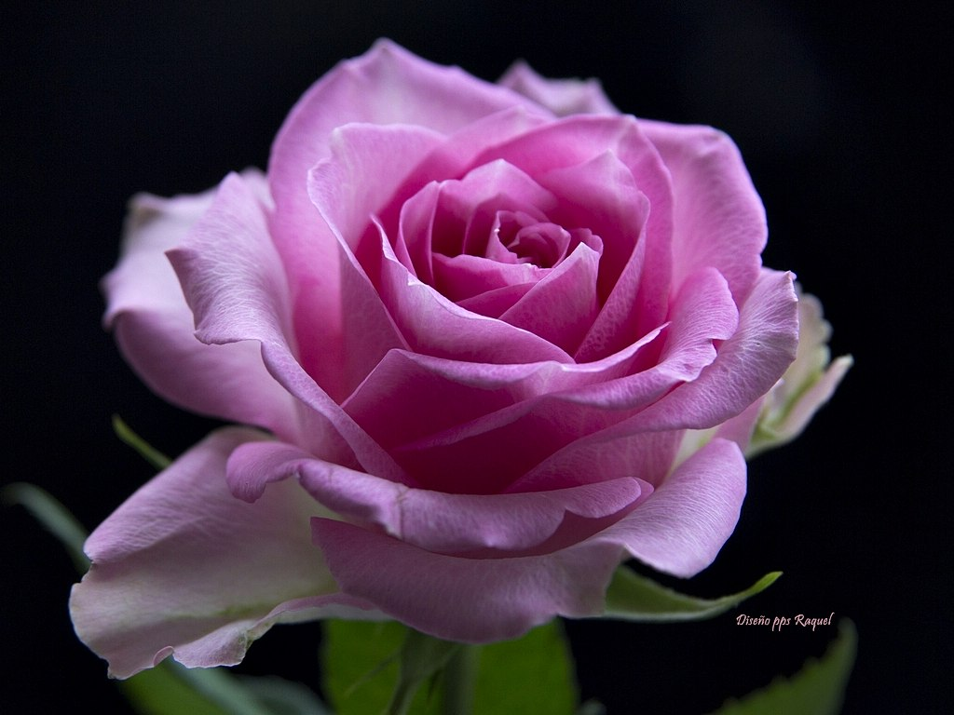
El único idioma universal es el beso

Slide 21



Slide 22

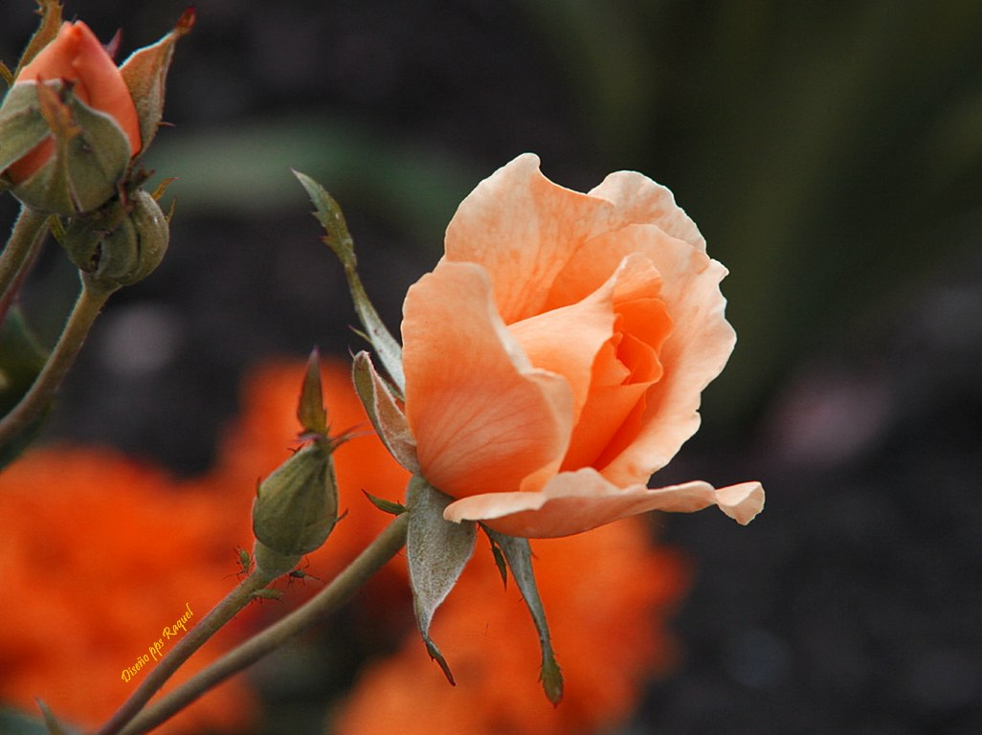
El amor es la primera pasión
y necesidad del ser humano

Slide 23

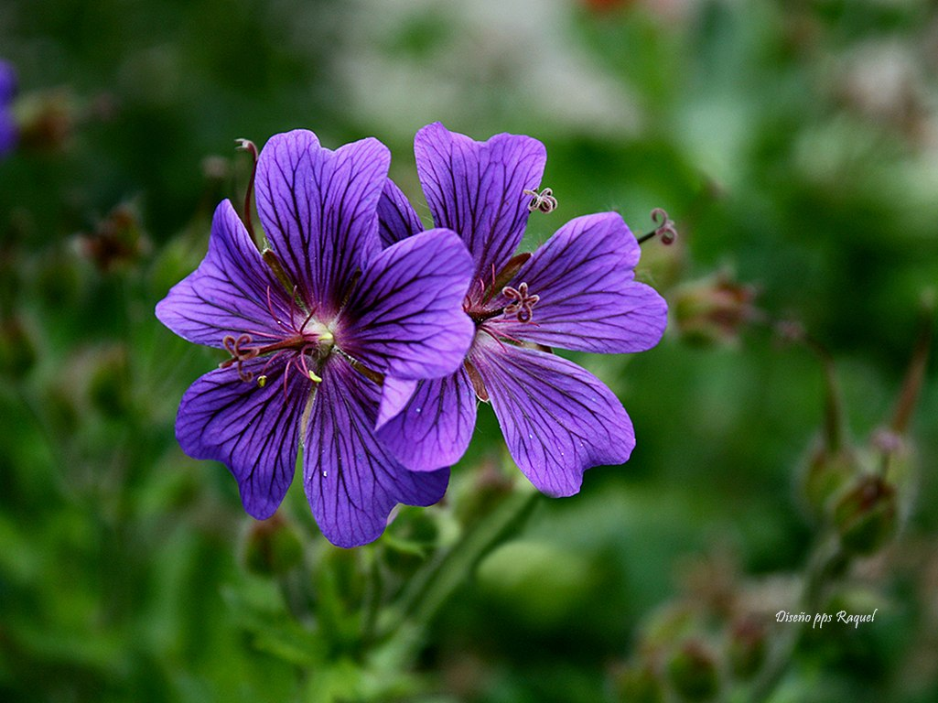

Slide 24


Cada hombre que haya amado verdaderamente
podrá pensar que no ha vivido en vano

Slide 25

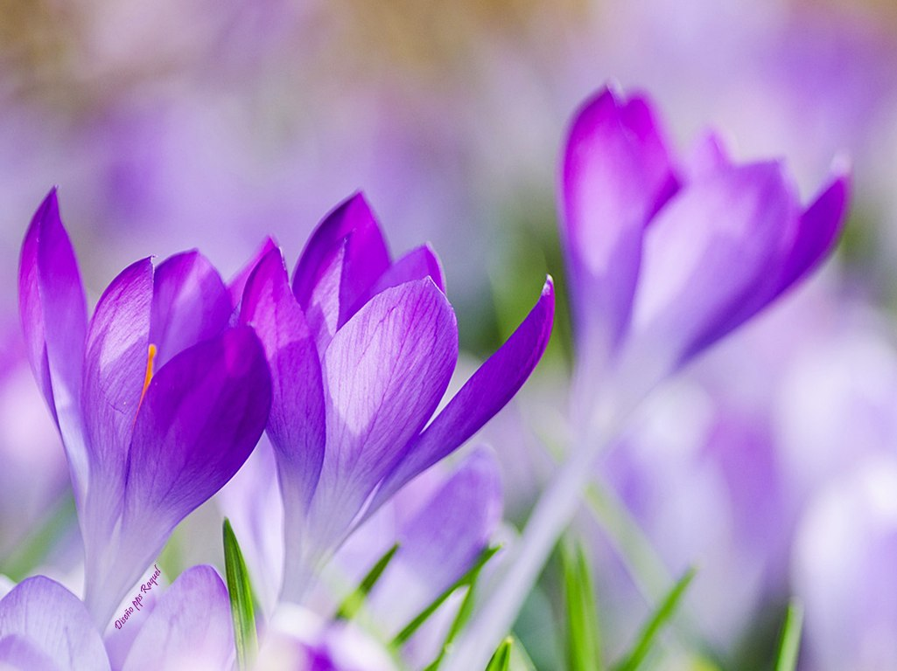

Slide 26

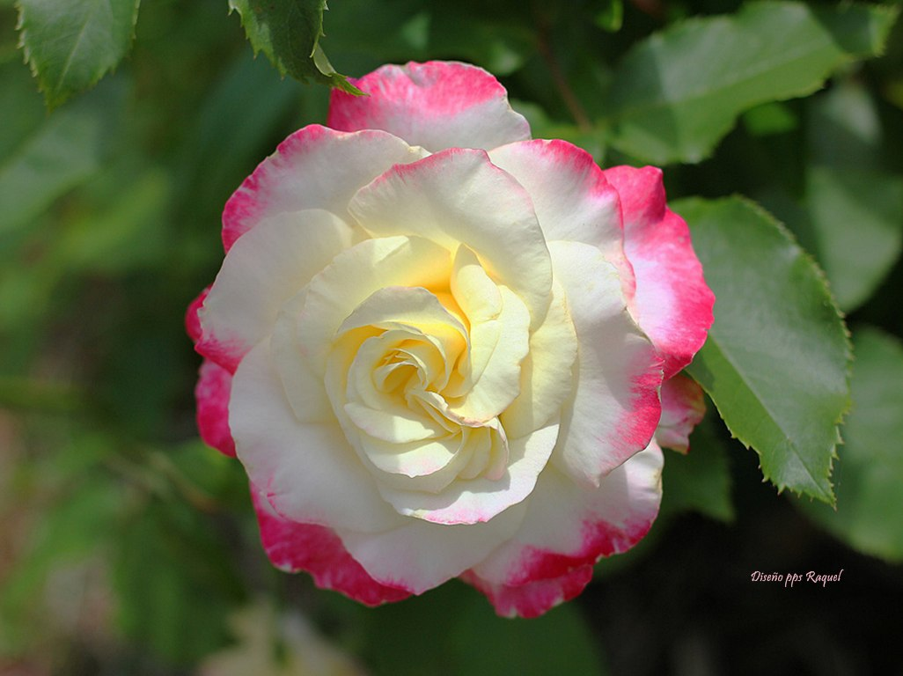
El amor es la más noble flaqueza del espíritu

Slide 27

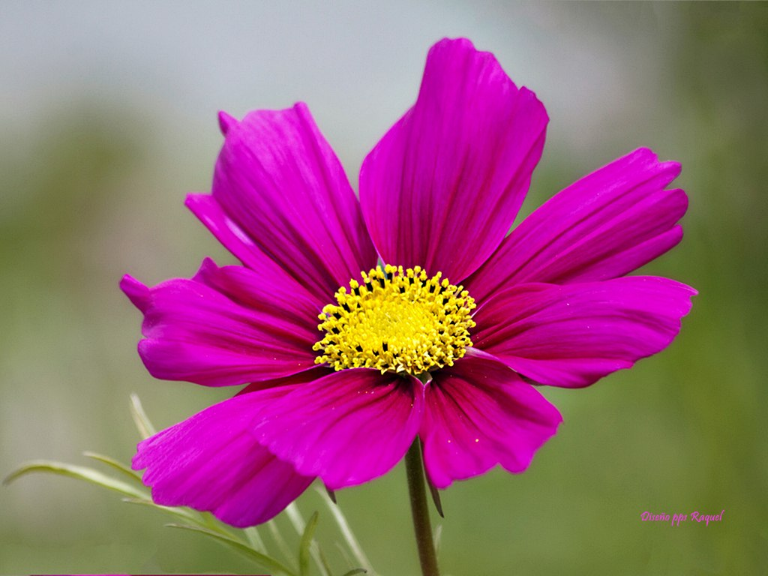

Slide 28

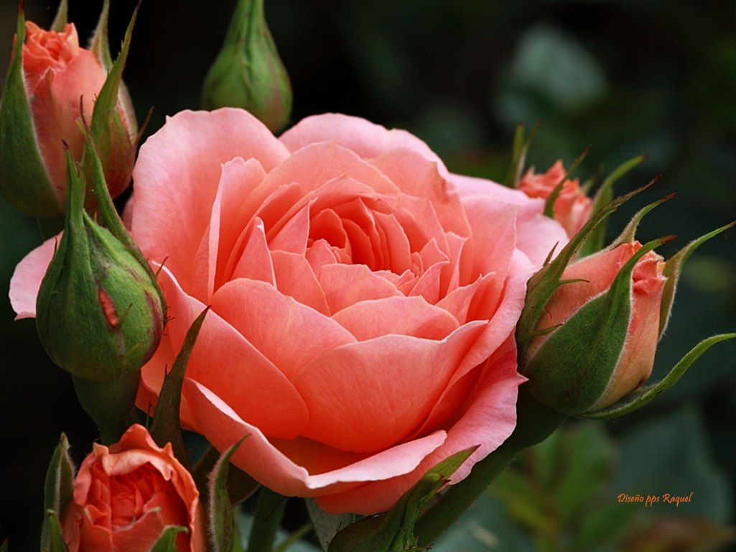
¿Un beso? Un truco encantado para dejar de hablar
cuando las palabras se tornan superfluas

Slide 29


El alma que hablar puede con los ojos,
también puede besar con la mirada

Slide 30



Slide 31





Slide 32




Accede a la sección que desees desde aquí:
PPS Exclusivos
Dedicatorias | Fechas Especiales | Graciosos | Historia y arte | Lugares | Musicales
Naturaleza y Ciencias | Política | Reflexión | Religiosos | Románticos | Salud
Si deseas recibir pps periódicamente en tu correo electrónico subscríbete aquí:

